Slide 1
День открытых дверей для будущих десятиклассников МБОУ «ДСОШ №2»

Slide 2
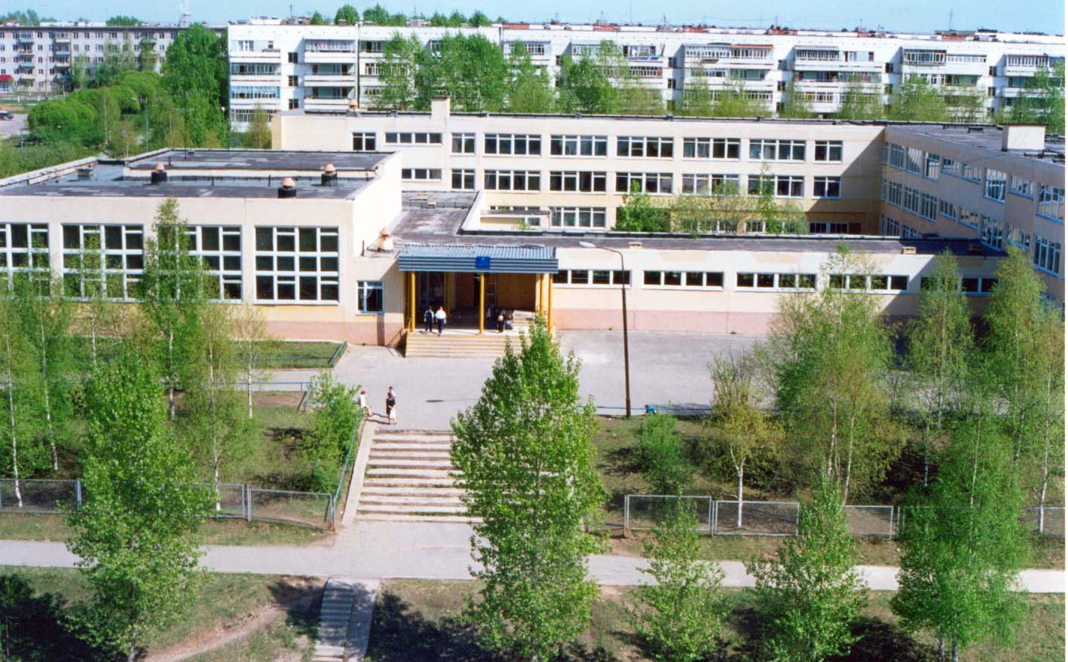
Муниципальное бюджетное общеобразовательное учреждение
«Добрянская средняя общеобщеобразовательная школа №2»
Адрес: Пермский край, г. Добрянка, ул. Строителей, дом.7
Телефон: (34265) 2 69 84
E-mail: school2_07@yandex.ru
Сайт: http://school2.dobryanka-edu.ru

Slide 3
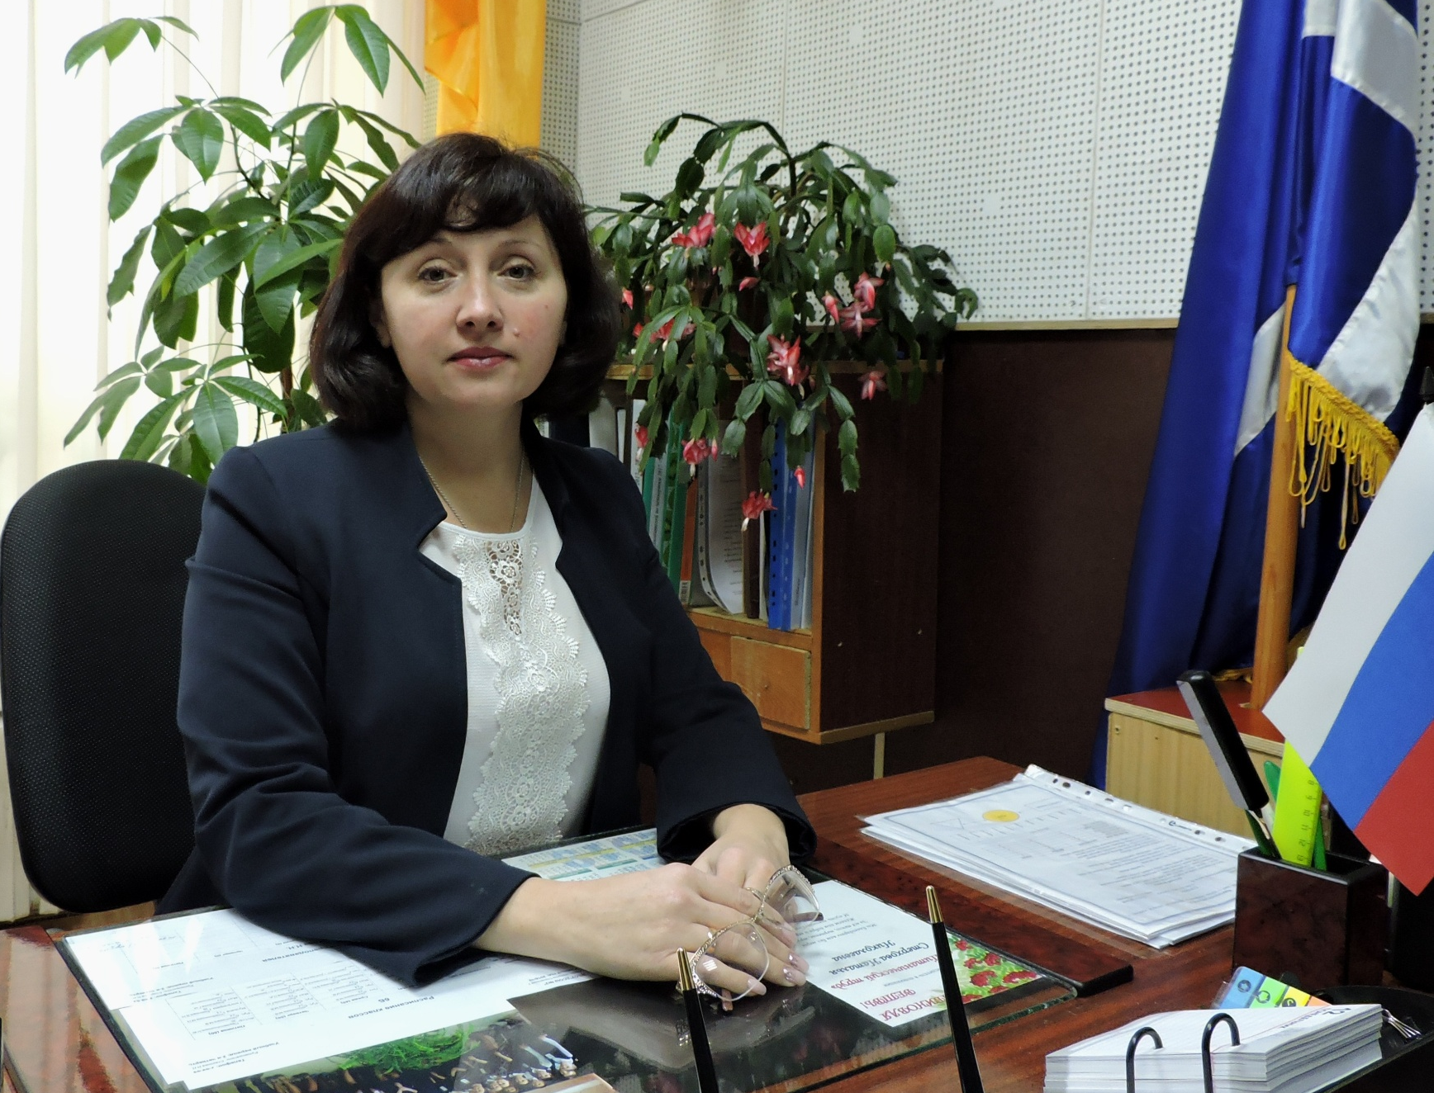
Стерхова Наталья Николаевна, директор МБОУ «ДСОШ №2»

Slide 4
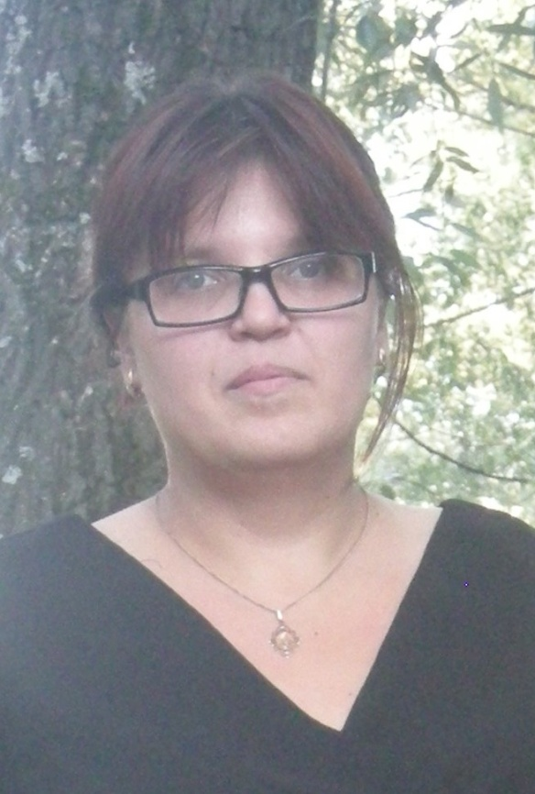
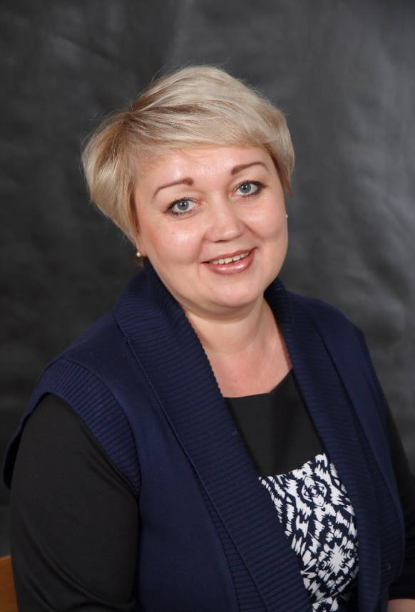
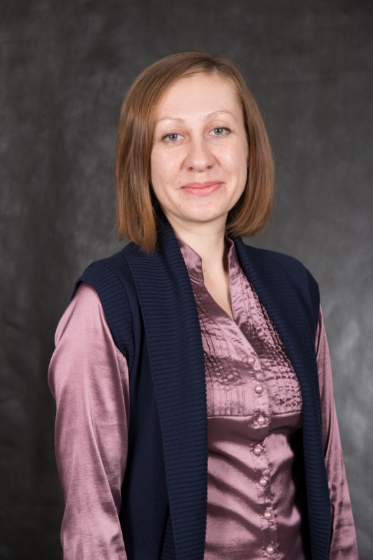
Заместители директора
Дроздова
Светлана Николаевна
Жукова
Мария Алексеевна
Занина
Татьяна Викторовна

Slide 5
ПОЧЕМУ ДСОШ №2?
сильный педагогический состав
удобное линейное расписание уроков
пятибалльная система оценивания
обучение согласно выстроенной индивидуальной траектории обучения (по запросам обучающихся и их родителей)
создана образовательная среда для развитие способностей обучающихся

Slide 6
Выпускник ДСОШ №2»… ;-)

Slide 7
Педагогический состав
категорийность педагогов
педагогический стаж

Slide 8
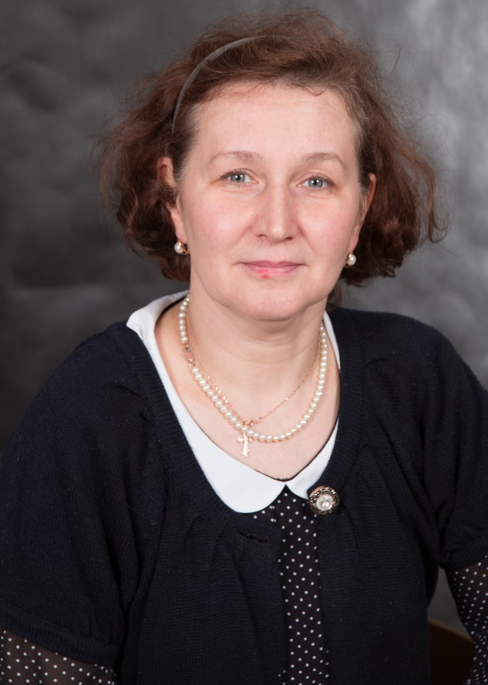
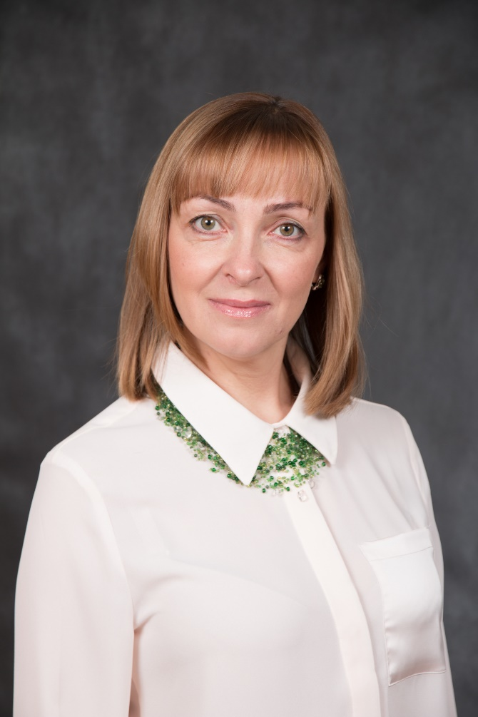
Учителя гуманитарного профиля
русский язык, литература: Минина И.В./Моисеева М.В.
иностранный язык: Шубина С.А., Кулинич Н.А.
история, право : Калинина И.А.

Slide 9
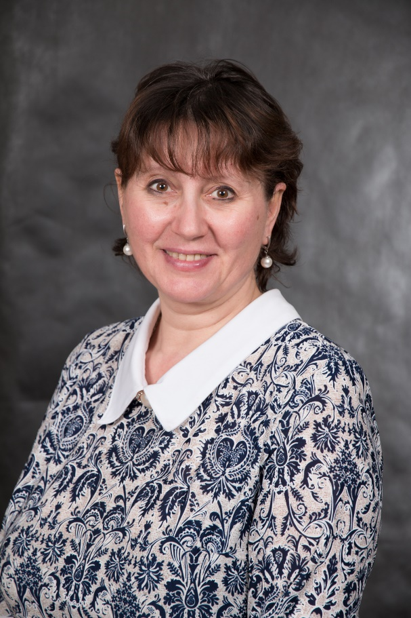
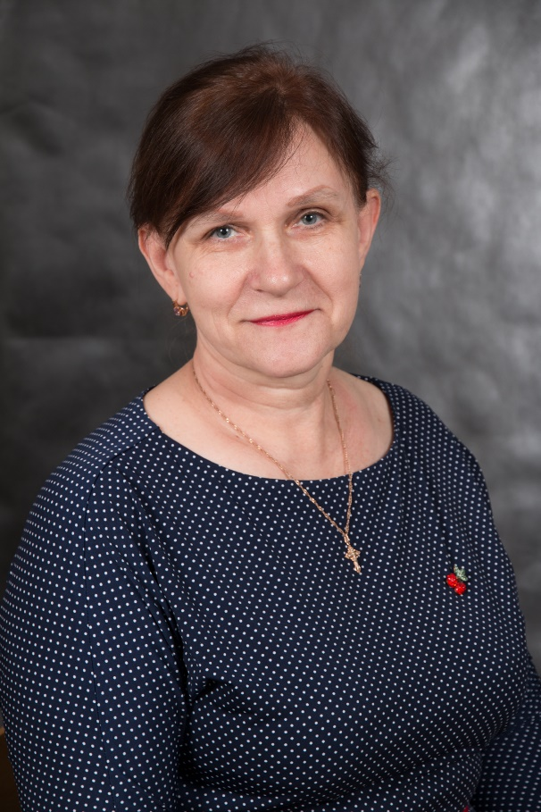
Учителя социально-экономического профиля
обществознание, экономика: Калинина И.А.
основы финансовой грамотности: Макурина И.В.

Slide 10
Учителя технологического цикла
математика: Макурина И.В.
информатика: Перевозчиков А.Ж.
физика: Пыстогова Т.В.

Slide 11
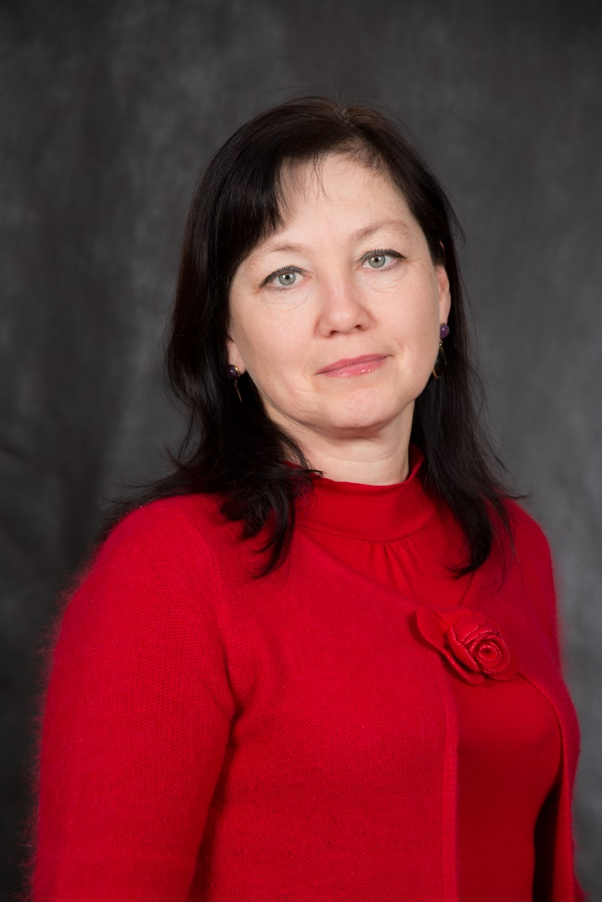
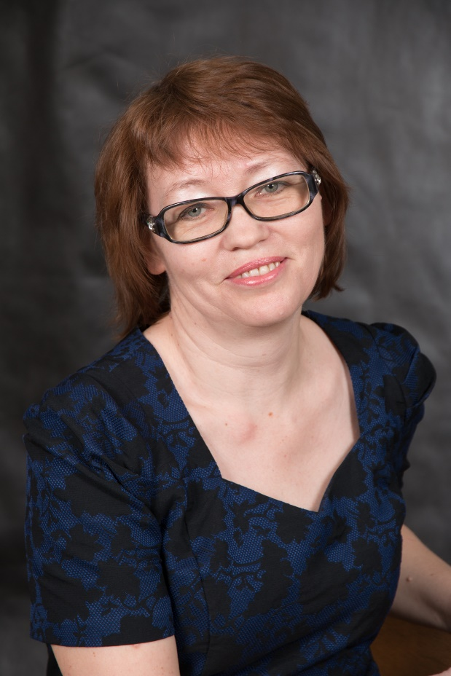
Учителя естественнонаучного цикла
химия: Савостина И.В.
биология: Бебнева В.Н., Попова А.Г.

Slide 12
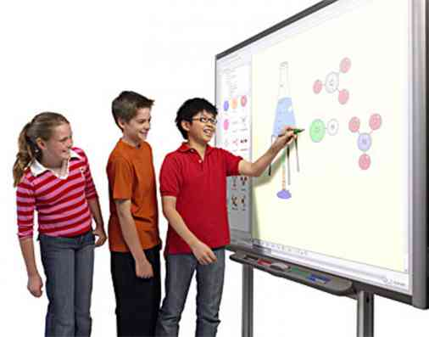
Краевая апробационная площадка по введению и реализации ФГОС СОО
с 2018 года
Краевая апробационная площадка по профильному и профессиональному самоопределению обучающихся 8-11 классов
с 2016 года
Краевая опорная школа по внедрению основ финансовой грамотности
с 2018 года
Участник муниципальной программы по работе с талантливыми детьми
с 2012 года
Участник
краевого проекта «Немецкий – первый второй иностранный!»
с 2019 года
Инновации
в МБОУ «ДСОШ №2»
Участник краевого проекта по информатизации
«Цифровая школа»
с 2019 года
Участник
краевого проекта «Skyeng» (английский язык)
с 2019 года
Участник муниципального проектного офиса
с 2018 года
Участник краевого проекта
«Я люблю математику»
с 2017 года

Slide 13
Профили обучения
Естественно - научный
Гуманитарный
Социально-экономический
Универсальный
Технологический

Slide 14
ОБУЧЕНИЕ ПО ИУП
Обязательный компонент
Компонент по выбору
Спец. курсы
Исследовательская деятельность
Групповая проектная деятельность
Базовые учебные предметы
Учебные предметы на профильном уровне

Slide 15
Новые форматы!!!
образовательная сессия
образовательное событие
workshop
«перевернутый класс»
пробы
проекты
кейсы
инжиниринг

Slide 16
образовательные курсы
на усиления профиля;
на профессиональное самоопределение;
метапредметный характер;
подготовка к ЕГЭ

Slide 17
Исследовательская и Проектная деятельность
все обучающиеся
индивидуальная
11 класс (сентябрь – декабрь)
под руководством учителя – предметника;
учебная исследовательская работа;
защита на школьной конференции (декабрь)
зачет/незачет
групповая форма работы
10 класс, июнь, в рамках профильного отряда
вариативность в организации (модель выбирают обучающиеся)
защита с приглашением социальных партнеров

Slide 18
создана образовательная среда для развитие способностей обучающихся
ОБУЧАЮЩИЕСЯ НАШЕЙ ШКОЛЫ:
творческие;
интеллектуальные;
спортивные

Slide 19
развитие творческих способностей обучающихся через:
студия
«Сам себе режиссер»
творческая мастерская
«Человек - праздник»
школьная газета
«Школа: вчера, сегодня, завтра»

Slide 20
развитие интеллектуальных способностей обучающихся через:
ВПОШ
НИР
«Юные таланты»
олимпиада Ломоносова

Slide 21
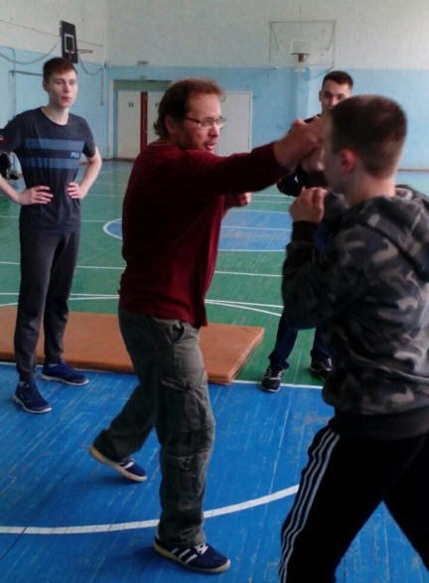
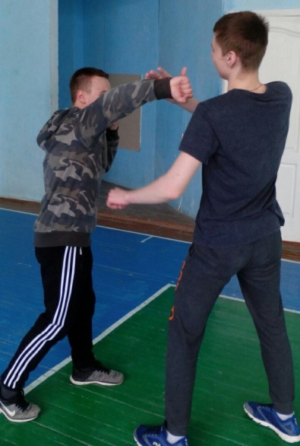
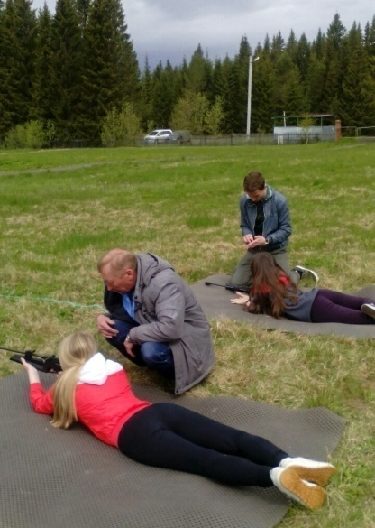
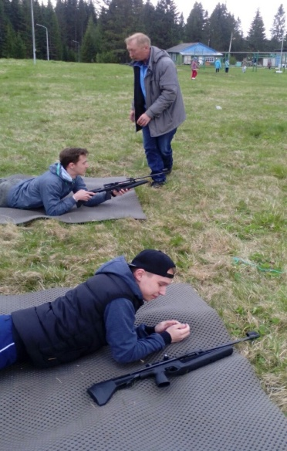
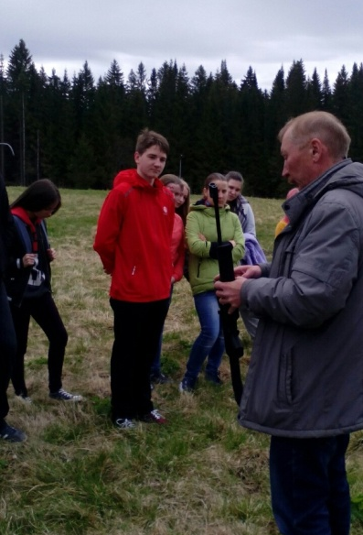
развитие спортивных способностей обучающихся через:
спортивные секции по вольной борьбе, настольному теннису, шахматам, волейболу
детско-взрослые соревнования по волейболу на кубок директора школы
туристические слеты
военно –полевые сборы

Slide 22
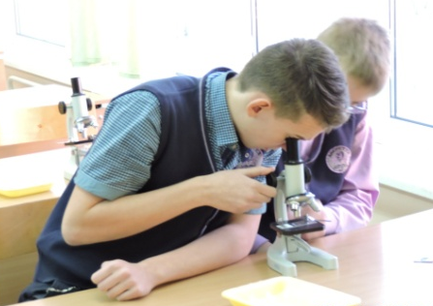
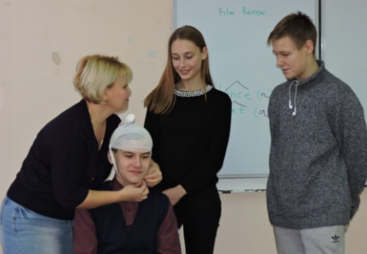
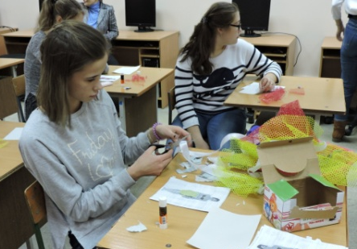
Профессиональное самоопределение
краевые мероприятия по проектированию своего профессионального будущее» (г. Пермь, ИРО)
профессиональные пробы (1 раз в полгода, всего 4 пробы) с выездом в ВУЗы г. Перми или выход на предприятия

Slide 23
Образовательная среда
учебно-лабораторные комплексы, включающие в себя учебный кабинет, кабинет для проведения лабораторных и практических работ, лаборантскую по физике, химии, биологии, лингафонный кабинет, 2 кабинета информатики.
кабинеты русского языка и литературы, математики, истории, обществознания, биологии, физики, химии обеспечены проекционным оборудованием.

Slide 24
ВНИМАНИЕ!
Объявляется набор обучающихся в инженерный класс.
Если вы готовы изучать на углубленном уровне предметы: математика, информатика, физика, получить знания основ черчения и связать свое продолжение образования с инженерией, электроэнергетикой, то вам прямая дорога в этот класс

Slide 25
Выпускник инженерного класса

Slide 26
Здесь начинается
твой путь к успеху ;-)

